Slide 1
Nejvyšší správní soud v systému správního soudnictví – kasační stížnost, řízení o kasační stížnosti a jiné druhy řízení před Nejvyšším správním soudem.
MP701Zk Správní právo procesní
12. přednáška 5. 12. 2022
JUDr. Lukáš Potěšil, Ph.D.

Slide 2
Obsah přednášky
Nejvyšší správní soud (NSS)
kasační stížnost a řízení o kasační stížnosti
jiné druhy řízení před Nejvyšším správním soudem (kompetenční žaloba)

Slide 3
Otázky, na které se pokusíme odpovědět:
Je stávající Nejvyšší správní soud pokračovatelem nejvyššího správního soudu z období tzv. 1 republiky?
O čem všem vlastně jedná a rozhoduje Nejvyšší správní soud?
Co je to kasační stížnost a proč její podatel (tj. stěžovatel) musí být zastoupen advokátem?
Může Nejvyšší správní soud přímo zrušit i rozhodnutí správních orgánů?
Jaká je povaha rozhodnutí Nejvyššího správního soudu a jaké jsou jejich dopady do praxe?
Jaký je vztah mezi Nejvyšším správním soudem a Nejvyšším soudem nebo Ústavním soudem?

Slide 4
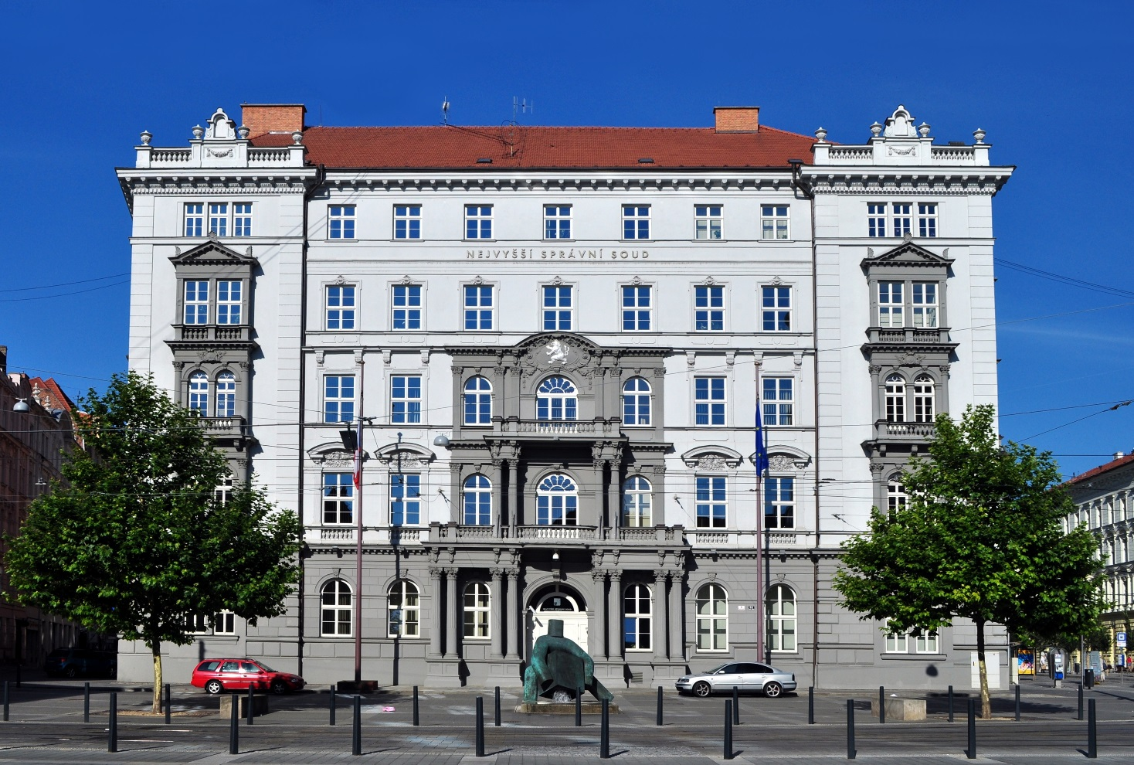
Nejvyšší správní soud

Slide 5
Nejvyšší správní soud
Čl. 91 odst. 1 Ústavy – NSS tvoří soudní soustavu (tj. byl předpokládán již v roce 1992/1993)
Čl. 87 odst. 3 Ústavy – „zákon může stanovit, že namísto Ústavního soudu rozhoduje Nejvyšší správní soud
a) o zrušení právních předpisů nebo jejich jednotlivých ustanovení, jsou-li v rozporu se zákonem, - nerealizováno
b) spory o rozsah kompetencí státních orgánů a orgánů územní samosprávy, nepřísluší-li podle zákona jinému orgánu.“ – ano (tzv. kompetenční žaloba)
historie a vývoj správního soudnictví a NSS (viz úvodní přednáška do soudní ochrany), zřízen k 1. 1. 2003

Slide 6
Nejvyšší správní soud
NSS (sp. zn. 5 As 43/2006) „Zanikl-li orgán (zde prvorepublikový Nejvyšší správní soud zřízený zákonem č. 3/1918 Sb.), aniž by řízení ukončil, nelze bez zákonného zmocnění v takovém řízení pokračovat jiným orgánem. Zákonem č. 150/2002 Sb. ani jiným právním předpisem není upravena otázka právního nástupnictví vůči prvorepublikovému Nejvyššímu správnímu soudu ani hmotněprávní či procesněprávní kontinuita. Požadoval-li navrhovatel, aby krajský soud provedl doručení nálezu NSS z roku 1948, popř. přikázal takový úkon jinému správnímu orgánu, nelze jinak než návrh odmítnout dle § 46 odst. 1 písm. a) s. ř. s. pro absenci základních podmínek řízení.“

Slide 7
Nejvyšší správní soud
Zřízen § 11 SŘS se sídlem v Brně
Vrcholný soudní orgán ve věcech správního soudnictví (§ 12)
Zajišťuje jednotu a zákonnost rozhodování ve správním soudnictví (zejména) tím, že rozhoduje o kasačních stížnostech
vydává Sb. NSS (§ 22) – vybraná rozhodnutí krajských soudů a NSS
je členem Asociace státních rad a nejvyšších správních soudů Evropské unie a členem Mezinárodní asociaci nejvyšších správních soudů.
Zajišťuje rozhodování a publikování rozhodnutí tzv. zvláštního senátu podle zákona č. 131/2002 Sb.

Slide 8
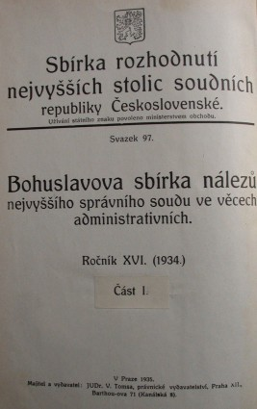

Nejvyšší správní soud

Slide 9
Nejvyšší správní soud
Rozhoduje v dalších případech dle SŘS, nebo zvláštního zákona:
Určení příslušnosti (§ 7 odst. 6)
Vyloučení soudce (§ 8 odst. 3 a 5)
Přikázání věci (§ 9 odst. 1 a 2)
Kompetenční žaloby § 97 odst. 4 – tzv. kompetenční senát (6+1)
Kárná řízení se soudci, státními zástupci a soudními exekutory (zákon č. 7/2002 Sb.) – postup podle trestního řádu

Slide 10
Nejvyšší správní soud
Rozhoduje v dalších případech dle SŘS nebo zvláštního zákona:
Rozpuštění, pozastavení, znovuobnovení politické strany (§ 94 odst. 1 písm. b) a § 15 odst. 1 z. č. 424/1991 Sb. – tzv. volební/politický senát (6+1)
Volby do Parlamentu (§ 88 odst. 2 zákona č. 247/1995 Sb.) – tzv. volební senát (6+1)
odmítnutí kandidátní listiny, rozhodnutí o škrtnutí kandidáta na kandidátní listině a proti rozhodnutí o registraci kandidátní listiny, neplatnost volby kandidáta (§ 56 a 57 zákona č. 62/2003 Sb., o volbách do EP - tzv. volební senát (6+1)
registrace kandidátní listiny a návrhu na neplatnost volby prezidenta republiky (§ 68 zákona č. 275/2012 Sb.) - tzv. volební senát (6+1)

Slide 11
Nejvyšší správní soud
Rozhoduje v dalších případech dle SŘS nebo zvláštního zákona:
Návrh na určení lhůty k provedení procesního úkonu (§ 174a zákona č. 6/2002 Sb.)
Kasační stížnosti (§ 102 a násl. SŘS) a s tím související: ustanovení zástupce pro řízení o kasační stížnosti (povinné zastoupení), osvobození od soudních poplatků (5000 Kč za kasační stížnost), přiznání odkladného účinku kasační stížnosti, …
Stanoviska (§ 12 odst. 2)
Zásadní usnesení (§ 12 odst. 3)

Slide 12
Nejvyšší správní soud
Předseda soudu – vyřizuje stížnosti (§ 30), jinak ještě § 29 a výkon státní správy soudu
Místopředseda soudu – výkon státní správy soudu
Ředitel správy NSS a Ministerstvo spravedlnosti – chod soudu
Plénum soudu a soudcovská rada
Předsedové kolegií (kolegia u NSS již nejsou, byla do 31. 12. 2013, tzv. finančně-správní a sociálně-správní)
Předsedové senátu
Soudci
Asistenti soudce
Odborný aparát – soudní kanceláře (zapisovatelky), …

Slide 13
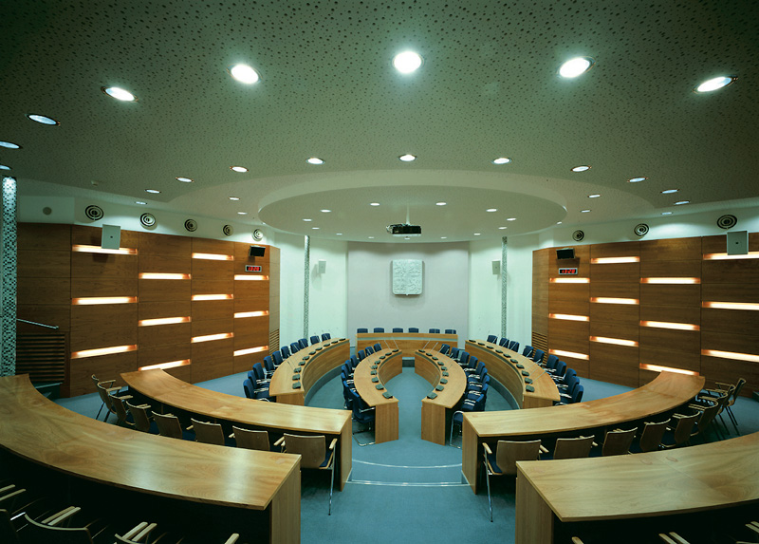
Nejvyšší správní soud

Slide 14
Nejvyšší správní soud
Rozhoduje v senátech ve složení:
2+1 – vždy, nejde-li o výjimku (10 senátů)
6 – kárná řízení (3 senáty pro soudce, 1 pro státní zástupce a 1 pro soudní exekutory)
6+1 volby a referendum („volební“ – „Vol“), politické strany („politický“ „Pst“), kompetenční žaloby („Komp“)
6+1 rozšířený senát („RS“) podle § 17 – odchýlení se od dosavadní judikatury (povinnost předložit věc RS)

Slide 15
Nejvyšší správní soud v roce 2021
Agenda | převzato | napadlo | rozhodnuto | rozsudek | usnesení | jinak | rozhodnutí | zůstatek
kasační věci | 3136 | 4012 | 3822 | 2414 | 1319 | 89 | 0 | 3326
Na, Nad, Nao, Nk | 23 | 296 | 302 | 0 | 113 | 189 | 0 | 17
Obn, Pst, Komp, Vol, Konf, Aprk, Aprn, Ao, Kss, Ksz, Kse, Kseo | 43 | 609 | 526 | 60 | 362 | 74 | 30 | 126
Celkem | 3202 | 4917 | 4650 | 2474 | 1794 | 352 | 30 | 3469

Slide 16
Nejvyšší správní soud (I. pololetí 2022)
Agenda | převzato | napadlo | rozhodnuto | rozsudek | usnesení | jinak | rozhodnutí | zůstatek
kasační věci | 3326 | 1670 | 1801 | 1204 | 570 | 27 | 0 | 3195
Na, Nad, Nao, Nk | 17 | 107 | 120 | 0 | 50 | 70 | 0 | 4
Obn, Pst, Komp, Vol, Konf, Aprk, Aprn, Ao, Kss, Ksz, Kse, Kseo | 126 | 109 | 174 | 79 | 74 | 7 | 14 | 61
Celkem | 3469 | 1886 | 2095 | 1283 | 694 | 104 | 14 | 3260

Slide 17
Nejvyšší správní soud
2003: 1502 kasačních stížností (ale + 1416 nevyřízených věcí od VS)
2004: 4722 kasačních stížností (vyřízeno 2859)
2005: 4550 kasačních stížností (vyřízeno 4233)
2006: 3622 kasačních stížností (vyřízeno 4121)
2007: 3006 kasačních stížností (vyřízeno 4128)
2008: 2891 kasačních stížností (vyřízeno 3147)
2009: 2524 kasačních stížností (vyřízeno 2931)
2010: 2213 kasačních stížností (vyřízeno 2300)
2011: 2388 kasačních stížností (vyřízeno 2313)
2012: 2955 kasačních stížností (vyřízeno 2547)
2013: 2849 kasačních stížností (vyřízeno 2864)
2014: 2647 kasačních stížností (vyřízeno 2704)
2015: 2886 kasačních stížností (vyřízeno 2915)
2016: 3246 kasačních stížností (vyřízeno 2954)
2017: 3902 kasačních stížností (vyřízeno 3442)
2018: 4109 kasačních stížností (vyřízeno 3489)
2019: 4261 kasačních stížností (vyřízeno 3880)
2020: 4037 kasačních stížností (vyřízeno 3785)
2021: 4012 kasačních stížností (vyřízeno 3822)
Řešení problémů: Nepřijatelnost kasační stížnosti?

Slide 18
Kasační stížnost
§ 102 a násl. SŘS
Jádro činnosti NSS (více jak 3000 ročně)
Mimořádný opravný prostředek – proti pravomocnému rozhodnutí (rozsudek i usnesení) KS (+ nemá odkladný účinek, lze jej přiznat), správní soudnictví je jednoinstanční
X obnova řízení § 111 – ve věcech tzv. zásahové žaloby a politických stran (nelze proti rozhodnutí o kasační stížnosti)

Slide 19
Kasační stížnost
Lhůta: 2 týdny, zmeškání nelze prominout
Podává se přímo u NSS
Povinné zastoupení advokátem
Soudní poplatek
Bezvadná kasační stížnost § 106 odst. 3 – měsíc (max. 2) k doplnění od doručení výzvy

Slide 20
Kasační stížnost
Podává ji („stěžovatel“) – účastník řízení před KS (tj. žalobce nebo žalovaný), nebo osoba zúčastněná na řízení
Je obecně přípustná, není-li stanoveno jinak
Důvody § 103 odst. 1:
písm. a) – nezákonnost (hmotněprávní pochybení u rozhodnutí KS)
písm. b) – vady řízení (procesní pochybení u správního orgánu)
písm. c) – zmatečnost (nedostatek podmínek řízení, nesprávné složení u KS)
písm. d) – nepřezkoumatelnost (nesrozumitelnost, nedostatek důvodů), jiná (podstatná) vada řízení u KS
písm. e) – nezákonnost při odmítnutí nebo zastavení

Slide 21
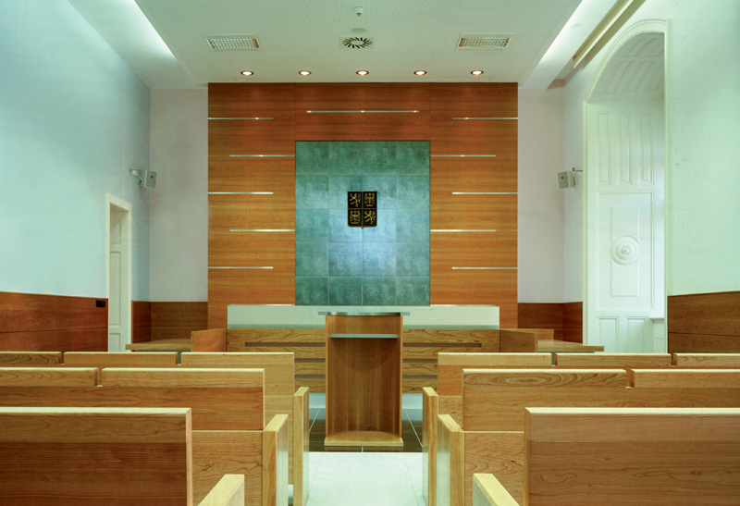
Kasační stížnost

Slide 22
Kasační stížnost
Nepřípustnost § 104 (odmítnutí)
Nepřijatelnost § 104a (novela 2021) – ve věcech „samosoudcovských“ kasační stížnost svým významem podstatně nepřesahuje vlastní zájmy stěžovatele – odmítnutí pro nepřijatelnost

Slide 23
Kasační stížnost
NSS (sp. zn. 1 As 13/2006, č. 933/2006 Sb. NSS) „Přesahem vlastních zájmů stěžovatele je jen natolik zásadní a intenzivní situace, v níž je - kromě ochrany veřejného subjektivního práva jednotlivce - … též nezbytné vyslovit právní názor k určitému typu případů či právních otázek. Přesah vlastních zájmů stěžovatele je dán jen v případě rozpoznatelného dopadu řešené právní otázky nad rámec konkrétního případu. Primárním úkolem … je proto nejen ochrana individuálních veřejných subjektivních práv, nýbrž také výklad právního řádu a sjednocování rozhodovací činnosti krajských soudů. Přijatelnost kasační stížnosti je třeba odlišovat od přípustnosti kasační stížnosti na straně jedné a důvodnosti na straně druhé. Přípustnost (či tedy spíše absence některého z důvodů nepřípustnosti) kasační stížnosti je dána splněním zákonných procesních předpokladů, jako je včasné podání kasační stížnosti … , řádné zastoupení … , absence dalších zákonných důvodů nepřípustnosti … apod. Důvodnost kasační stížnosti na straně druhé je otázkou věcného posouzení kasačních důvodů stěžovatelem uváděných … V zájmu stěžovatele … je nejenom splnit podmínky přípustnosti kasační stížnosti a svoji stížnost opřít o některý z důvodů kasační stížnosti, stanovených v § 103 odst. 1 s. ř. s., nýbrž též uvést, v čem stěžovatel spatřuje - v mezích kritérií přijatelnosti - v konkrétním případě přesah svých vlastních zájmů, a z jakého důvodu by tedy měl Nejvyšší správní soud předloženou kasační stížnost věcně projednat.“

Slide 24
Řízení o kasační stížnosti
Posouzení splnění podmínek řízení – včasnost, přípustnost
Odstranění (odstranitelných) vad kasační stížnosti a nedostatků podmínek řízení – osvobození od soudních poplatků, ustanovení zástupce, doplnění kasační stížnosti
Doručení kasační stížnosti k vyjádření a obstarání soudního a správního spisu
Rozhoduje se zpravidla bez jednání
Vázanost rozsahem kasační stížnosti
Vázanost důvody kasační stížnosti (x zmatečnost, procesní vady, nepřezkoumatelnost a nicotnost) – vady ex offo
Zákaz novot (§ 109 odst. 5)

Slide 25
Řízení o kasační stížnosti
Příklady (ne všechny) kasační stížnosti ve zvláštních zákonech:
§ 32 zákona o azylu č. 325/1999 Sb. – ex lege odkladný účinek (žaloby i kasační stížnosti), specifické lhůty pro rozhodnutí
§ 124a daňového řádu č. 280/2009 Sb. – neúčinnost rozhodnutí
§ 85 odst. 1 zákona č. 250/2016 Sb., o odpovědnosti za přestupky a řízení o nich – přerušení řízení o přestupku
§ 172 odst. 6 cizineckého zákona č. 326/1999 Sb., zastavení řízení o kasační stížnosti

Slide 26
Řízení o kasační stížnosti
As - řízení o kasačních stížnostech ve věcech dále neuvedených
Ads - řízení o kasačních stížnostech ve věcech důchodového pojištění, nemocenského pojištění, zdravotního pojištění, nemocenské péče v ozbrojených silách, uchazečů o zaměstnání a jejich hmotného zabezpečení podle předpisů o zaměstnanosti, sociální péče a státní sociální podpory, pojistného na sociální zabezpečení a příspěvku na státní politiku zaměstnanosti
Afs - řízení o kasačních stížnostech ve věcech cel, daní, poplatků a ostatních daňových řízení, ve věcech týkajících se rozpočtových pravidel a dotací
Ars - řízení o kasačních stížnostech ve věcech místního a krajského referenda
Azs - řízení o kasačních stížnostech ve věcech mezinárodní ochrany a zákona o pobytu cizinců

Slide 27
Rozhodnutí o kasační stížnosti
Zrušení rozhodnutí KS a vrácení věci k dalšímu řízení se závazným právním názorem (kasační stížnost je důvodná), KS rozhodne celkově o nákladech řízení

Slide 28
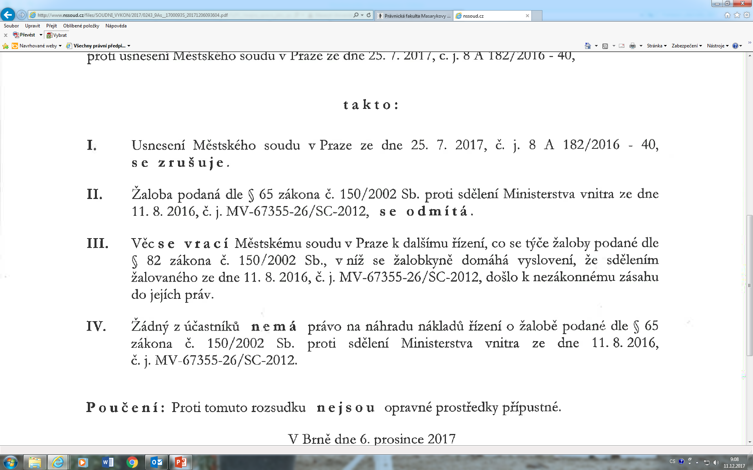
Rozhodnutí o kasační stížnosti
Zrušení rozhodnutí KS a zastavení řízení/odmítnutí návrhu/postoupení věci

Slide 29
Rozhodnutí o kasační stížnosti
Zrušení rozhodnutí KS a zrušení rozhodnutí správního orgánu („celé až dolů“), zrušení OOP

Slide 30
Rozhodnutí o kasační stížnosti
Zamítnutí kasační stížnost (je nedůvodná)

Slide 31
Kompetenční žaloba
Věcná příslušnost svěřena přímo NSS (sedmičlenný senát)
Kompetenční spor (nepodařilo se vyřešit podle § 133 SpŘ), stranami kompetenčního sporu: orgán státní správy a samosprávy, orgány samosprávy, nebo ústřední orgány státní správy (zákon č. 2/1969 Sb.)
Žalobní legitimace § 98 – správní orgány i účastník řízení
Rozsudkem se určí, který správní orgán má pravomoc vydat rozhodnutí

Slide 32
Prameny:
Komentáře (Beck, Wolters Kluwer, Leges)
Monografie:
  Potěšil, L. Kasační stížnost. Praha: C. H. Beck, 2022, 336 s.
Učebnice:
  Skulová, S. a kol. Správní právo procesní. 4. vydání. Plzeň: Aleš Čeněk, 2020, s. 316, 327 - 330
  Sládeček, V. Obecné správní právo. 4. vydání. Praha: Wolters Kluwer, 2019, s. 346 – 348, 432 – 433, 467 - 468
  Kopecký, M. Správní právo. Obecná část. Praha: C. H. Beck, 2019, s. 479 – 481, 505 – 508

